Slide 1




Je compose pour vous avec ma douce et fidèle amie
Dans toute sa splendeur
pauvre garçon N° 36

Slide 2


Slide 3


Slide 4


Slide 5
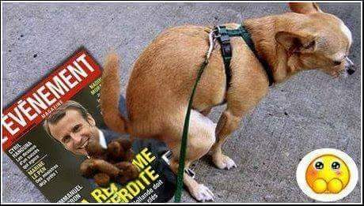
Il a traversé la route pour
te faire cela ?

Slide 6
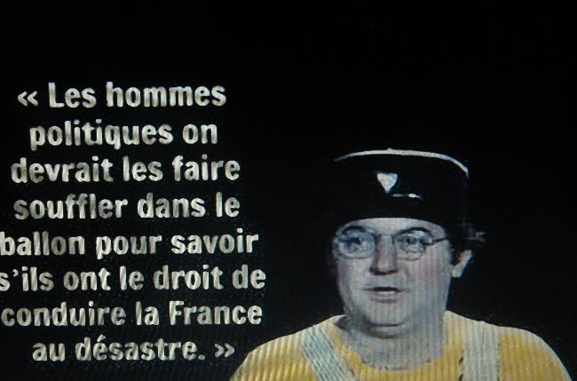

Slide 7


Slide 8
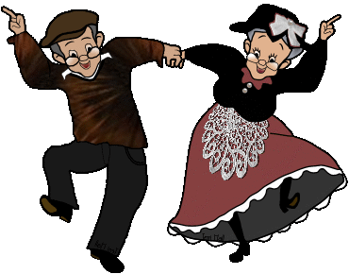
Pourquoi fais tu chier les vieux pauvre con ?
Ils ne t’emmerdent pas alors ?

Slide 9


Slide 10
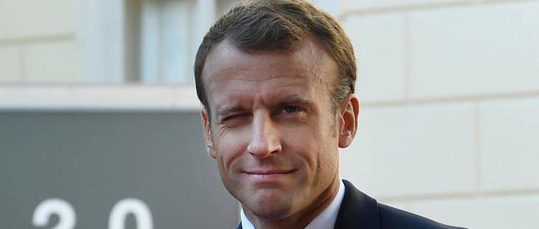
Oh oui tu nous tiens à l’œil ?
Mais nous aussi ? Attends
de voir le 17 ?

Slide 11

Voila ce qui va t’arriver ?
De la part des gaulois ?

Slide 12


Slide 13

Et oui il sera bien obligé à
un certain moment ?

Slide 14


Slide 15


Slide 16
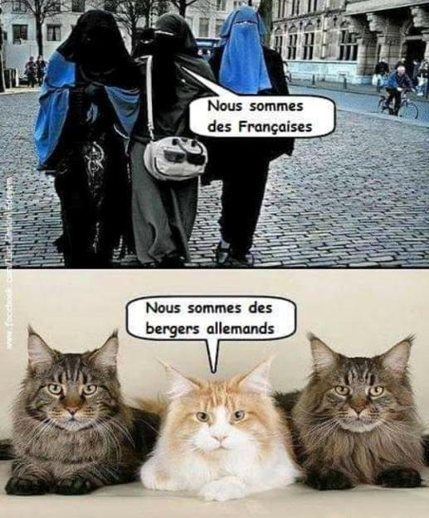

Slide 17


Slide 18


Slide 19
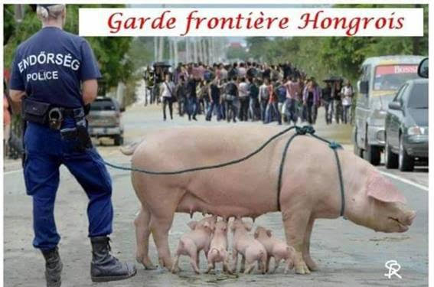
Mais , voila ce qu’il nous
faut mdr ?

Slide 20
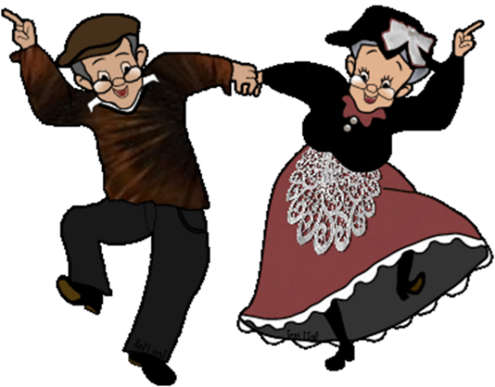
Et arrête d’emmerder les
retraités ?

Slide 21


Slide 22


Slide 23


Slide 24
Je compose pour vous avec ma douce et fidèle amie
C’était
Dans toute sa splendeur
pauvre garçon

